Slide 1

„Water Distribution System Modelling And Pumping Optimization
Based on Real Network of Tallinn“
„Tallinna linna ühisveevärgi modelleerimine ja pumpamise optimeerimine.“
Margus Koor
Juhendajad: prof. Tiit Koppel (TTÜ), Anatoli Vassiljev (TTÜ), Raido Puust (TTÜ)
Jaan Niinberg (ASTV)
23.01.2014

Slide 2
Päevakord
Doktoritöö ülesande püstitus
Mis on teadustöö tulemusel valminud
3. Tulemuste rakendamine

Slide 3
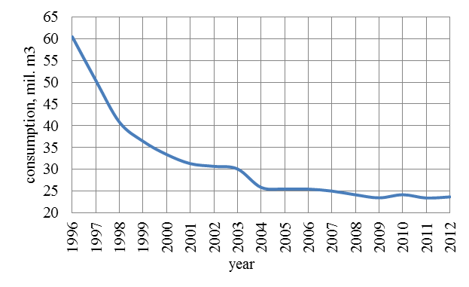
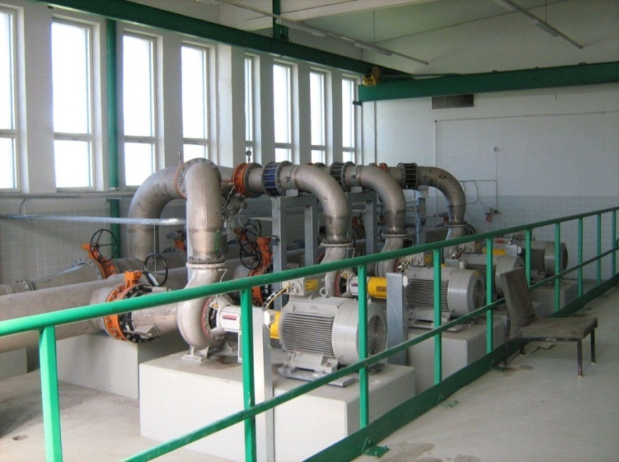
Eesmärgid
Kuidas hoida pumpamisel kokku elektrit ja säästa raha?
Kuidas viia läbi pumpamise efektiivsuse hindamine?
Kas ja kuidas optimeerida rõhutõstepumplate surverežiime?
Kuidas efektiivsemalt juhtida paralleelsete pumpade koostööd?
Millal on optimaalne pumpasid lülitada?
Kuidas põhjendada investeeringuid?
2,4x

Slide 4
Teadustöö tulemusel on valminud:
Tallinna veevärki kirjeldav matemaatiline mudel mis on vajalik järgnevateks optimeerimise etappideks.
  SQL andmebaasi põhine topoloogia lähteandmete lihtsustamise algoritmi loomine ja rakendamine
  Mudeli kalibreerimine
2. „Punane“ pumpla efektiivsuse näidisanalüüs ja optimeerimine
  surverežiimide ülevaatus ja muutmine
  paralleelsete pumpade koostöö parandamine
    Algoritm identsete pumpade töö juhtimiseks
    Erinevate pumpade optimeerimine

Slide 5
Tallinna linna veevõrgu matemaatilise arvutusmudeli koostamine ja kalibreerimine
(Bentley WaterGEMS tarkvara baasil)
2011-2012

Slide 6
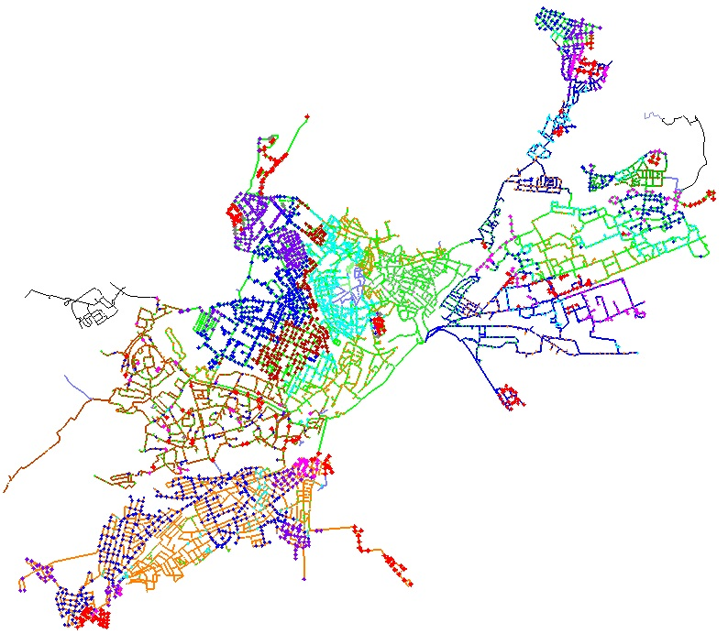
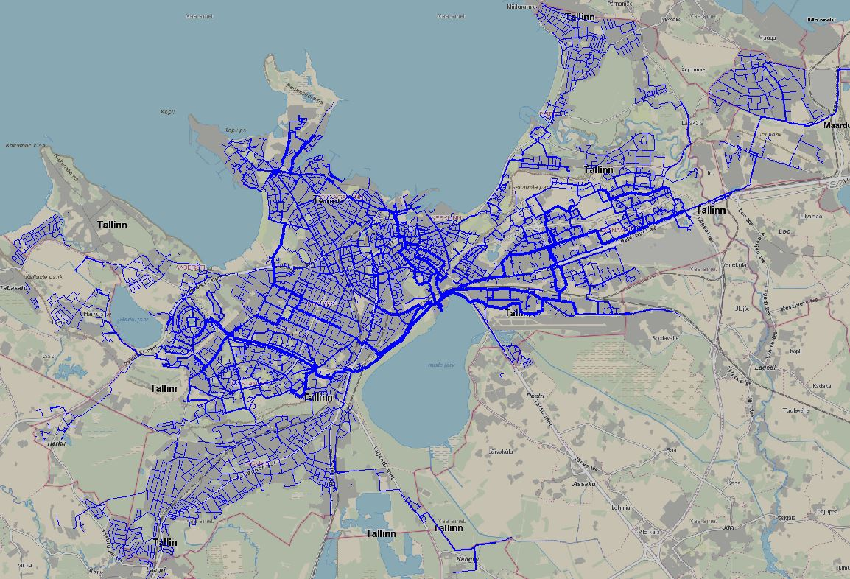
Arvutusmudeli koostamine
Võrgu topoloogia kirjeldamine
Skelebreerimine / lihtsustamine
Pumplate (32) töö kirjeldamine
Mõõtmispunktide määratlemine
Välimõõtmised
Mudeli kalibreerimine
ca 430 000 lõpp-tarbijat
ca 1200 km joogivee torustikke
23 pumplat
Veetornid puuduvad

Slide 7
SQL andmebaasi põhine alusandmete lihtsustamine
nn. skelebreerimine

Slide 8
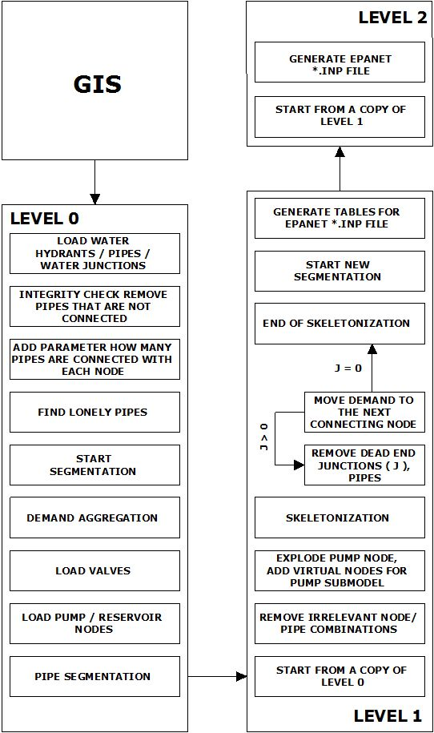
SQL andmebaasi põhine alusandmete lihtsustamine

Slide 9
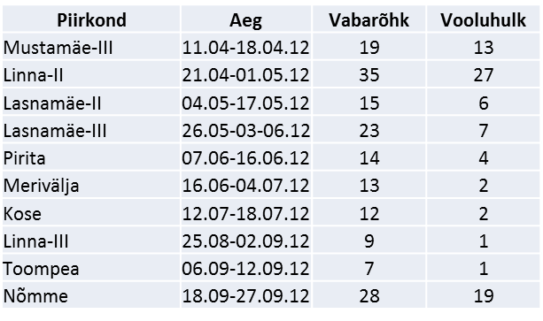
Arvutusmudeli kalibreerimine
– matemaatilise mudeli võrdlemine ja korrigeerimine kareduste kaudu vastavalt tegelikele mõõtmistulemustele
175 vabarõhu mõõtmist
82 vooluhulga mõõtmist

Slide 10
Valminud arvutusmudeli kasutamine
Alates 2013 igapäevaselt aktiivses kasutuses.
Tegevus | Arv
Vee sulgemiste planeerimine ja mõjude hindamine | 15
Vabarõhu ja veeloovutusvõime modelleerimine | 422
Piirkonna vabarõhkude modelleerimine | 35
Planeeritava veetoru diameetri välja pakkumine | 19
Vooluhulkade modelleerimine | 32
Kokku | 523

Slide 11
„Punane“ survetõstepumpla efektiivsuse hindamise näidisanalüüs kasutades SCADA andmeid
2013

Slide 12
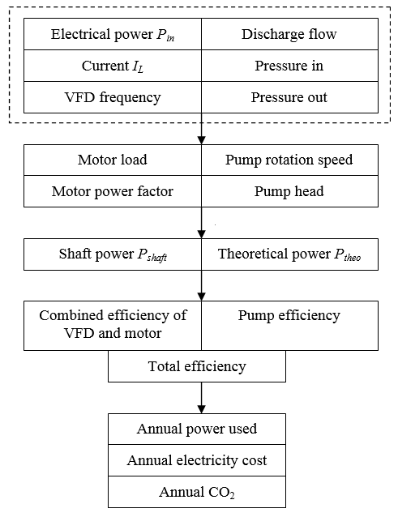
testperiood: 1nädal (07.10.2013-13.10.2013)
Scada
Analüüsiti pumpade:
vooluhulga ja tõstekõrguse muutusi
Erinevaid võimsusi
elektrikulu
surverežiime
pöörlemissagedust
mootori cos φ ja koormatuse seost
Kulumisest tingitud efektiivsuse langust
kasutegureid (pump, sadedusmuunudur, mootor)
kasutatud el.energia kaudu CO₂ kogust
Koostati:
Juhised kuidas erinevaid parameetreid arvutada

Slide 13
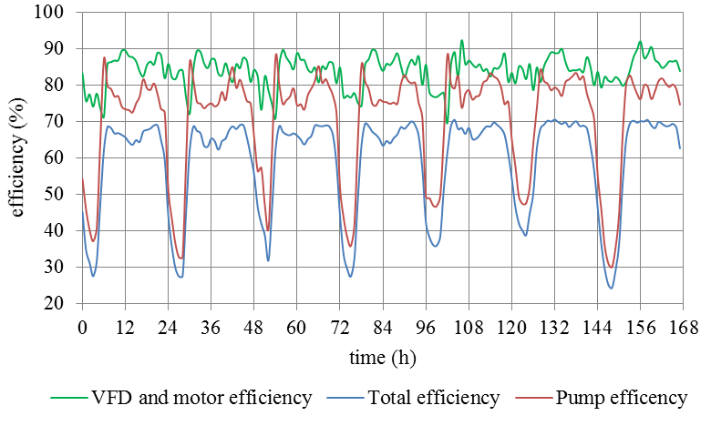
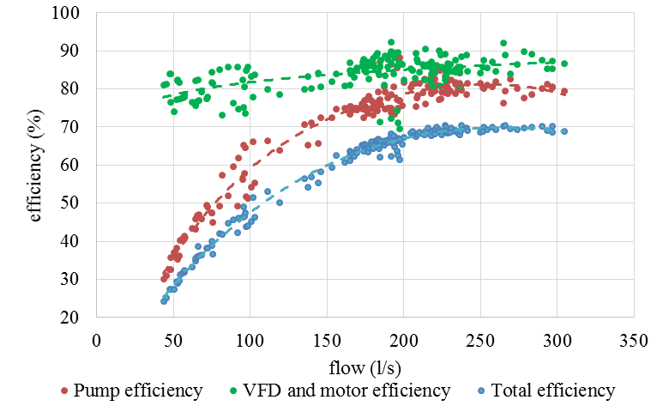
Näited kogukasuteguri analüüsi tulemusest
Öösel madal pumba efektiivsus
Pumba efektiivsus kukub oluliselt vooluhulga vähenedes

Slide 14
„Punane“ survetõstepumpla optimeerimine
2013-2014

Slide 15
Pumpade asendamine
Valiku eeldused
Öösel töötaks üks pump kõrge kasuteguriga
Kõik pumbad oleksid identsed
Pumpade arv vahemikus 4-5
Vanad pumbad:
Ahlstrom APP 43–250
Rated flow : 290 l/s; 1044 m3/h
Rated head: 27 m
Rated Power: 110 kW
Uued pumbad:
Grundfos 98274752
Rated flow : 115,5 l/s; 416 m3/h
Rated head: 26 m
Rated Power: 37 kW

Slide 16
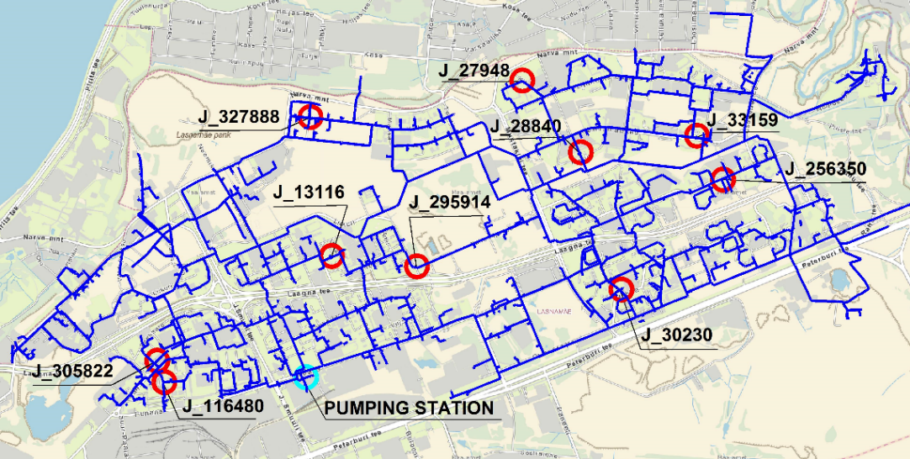
„Punane“ survetõstepumpla surverežiimide optimeerimine
veevärgi kriitiliste punktide põhjal

Slide 17
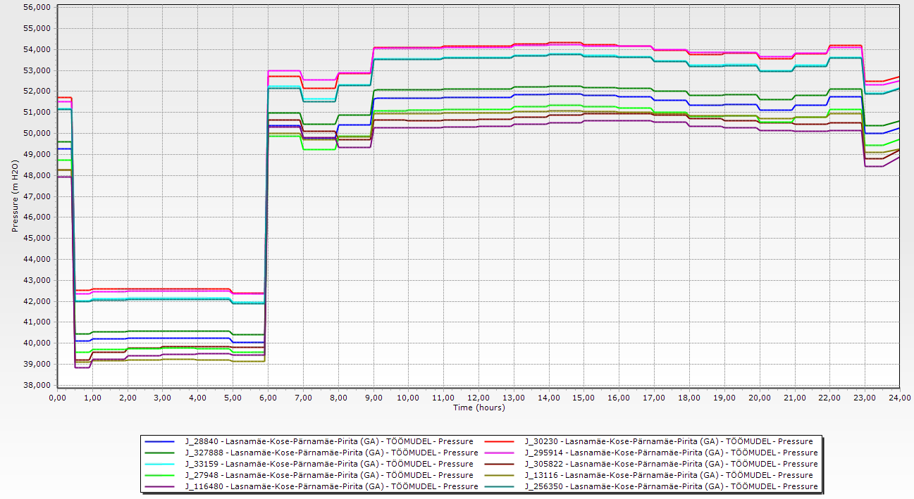
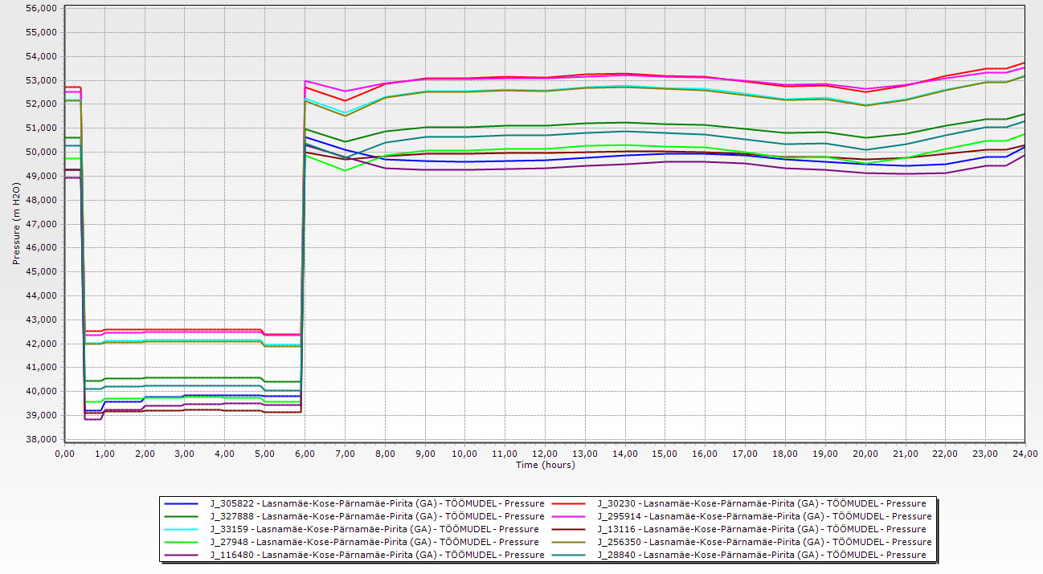
surverežiimide optimeerimine - tööpäev
ENNE
PÄRAST

Slide 18
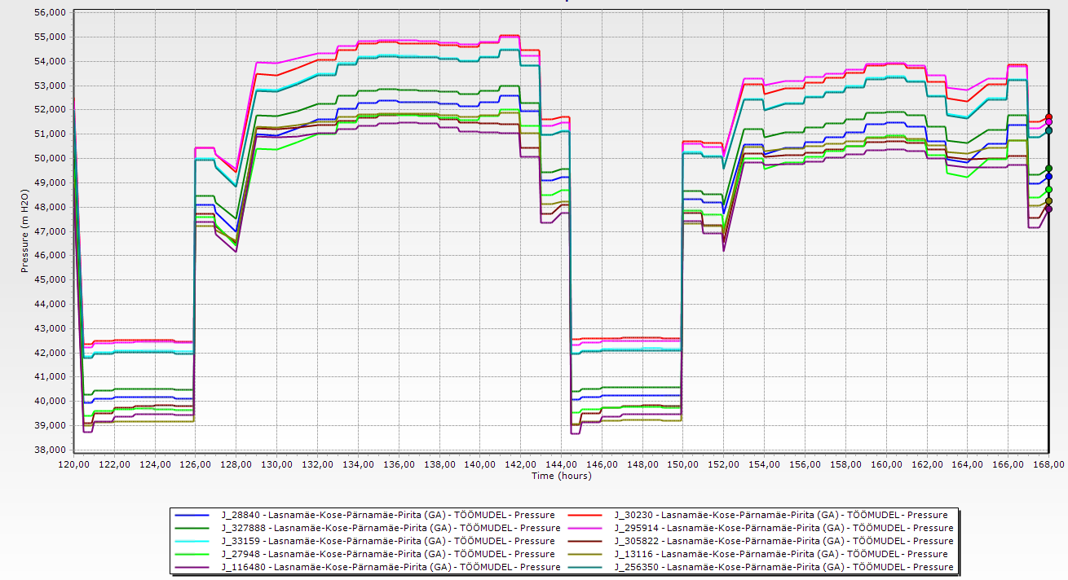
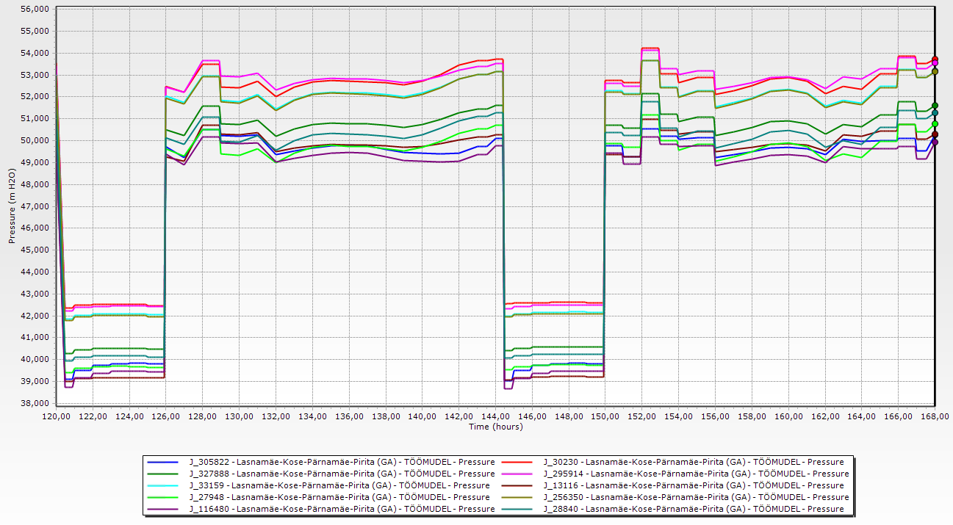
surverežiimide optimeerimine – puhkepäev
ENNE
PÄRAST

Slide 19
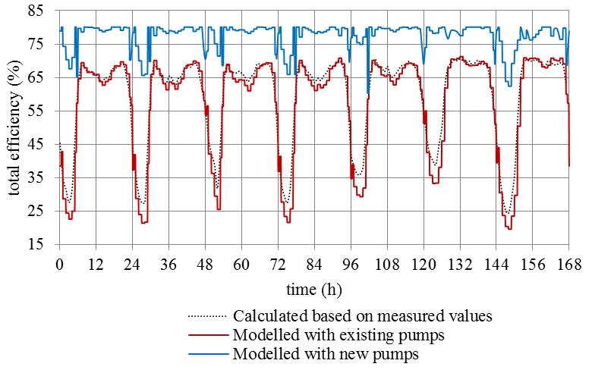
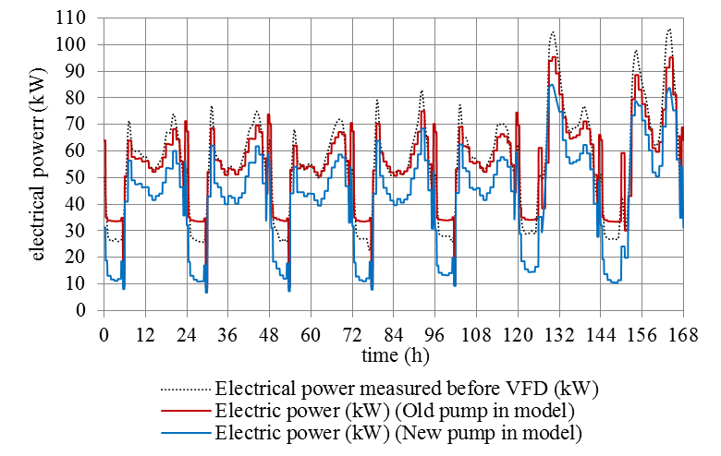
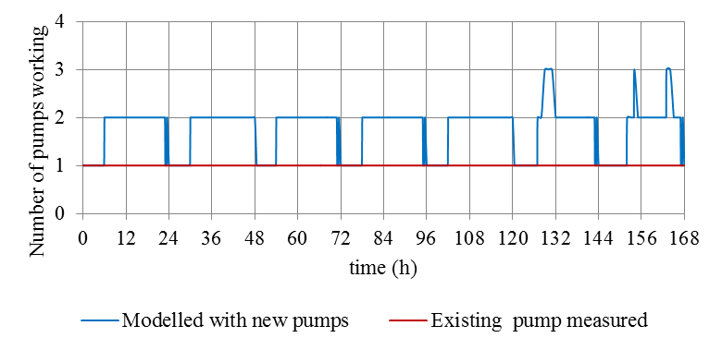
täiskasutegur
võimsus
Töötavate pumpade arv

Slide 20
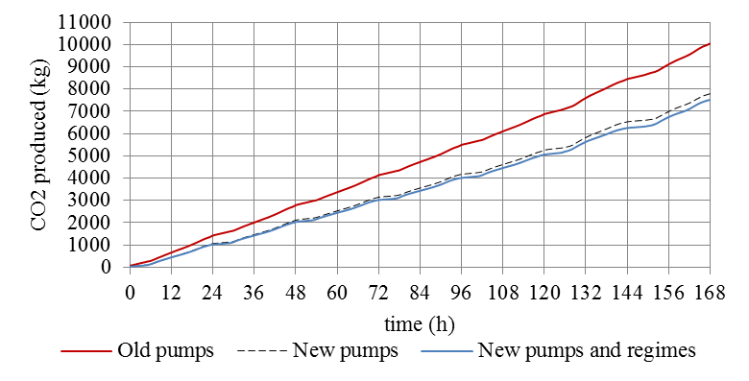
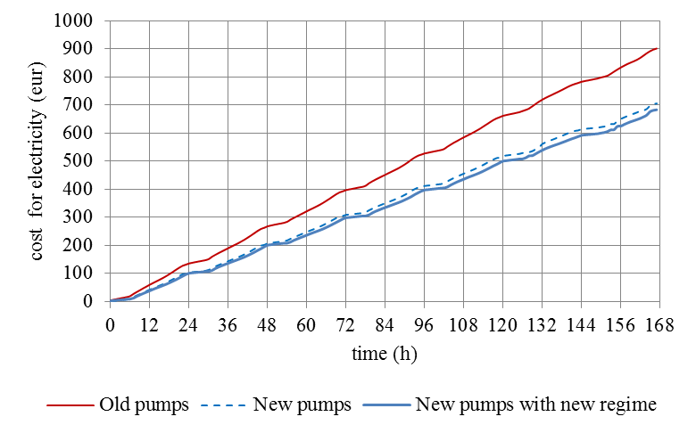
Näiteid „Punane“ survetõstepumpla analüüsi tulemustest
Vanade pumpade tegelik elektri tarbimine, 9312 kWh nädalas
Uute pumpade modelleeritud tarbimine, 6888 kWh nädalas
1 kWh elektrienergia tootmisel eraldub Eestis 1,086 kg CO₂*
elektrienergia koondhind AS-ile Tallinna Vesi perioodil 07.10.13-13.10.13 keskmiselt 0,0913 eur/kW
CO₂
EUR
- 22,8%
- 24,4%
* International Energy Agency statistics report CO2 emissions from fuel combustion-highlights (2013)

Slide 21
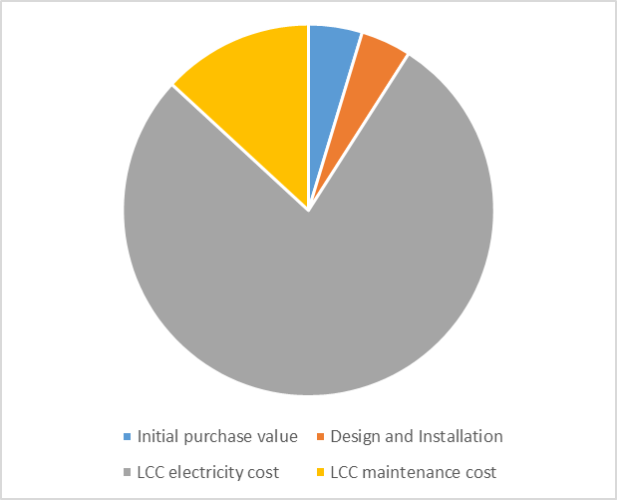
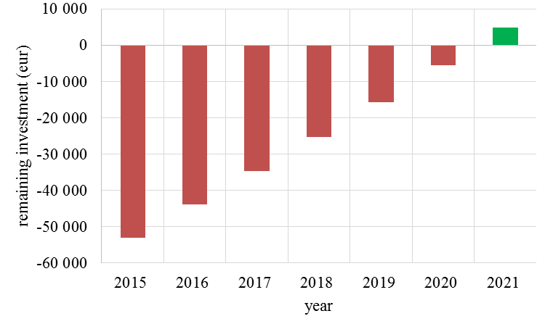
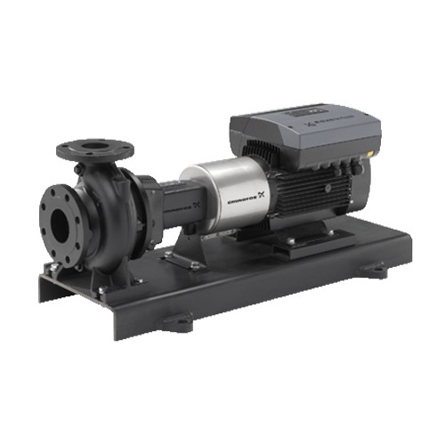
Pumpade vahetuse tasuvusaja hindamine
4 uut pumpa
6,5 aastat

Slide 22
Identsete tsentrifugaalpumpade paralleelse koostöö optimeerimise algoritmi välja töötamine
2014-2015

Slide 23
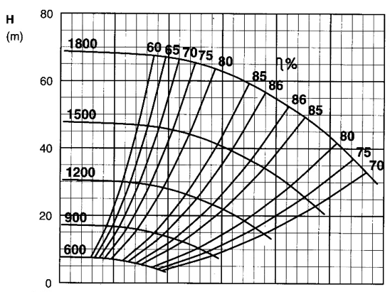

Kasuteguri pinna kirjeldamine lihtsustatud polünoomina

Slide 24
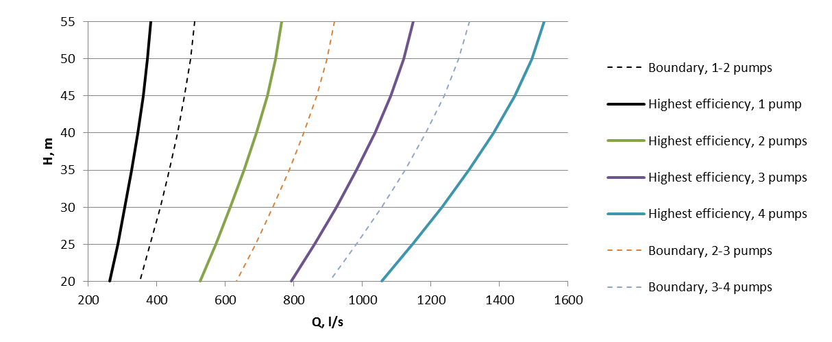
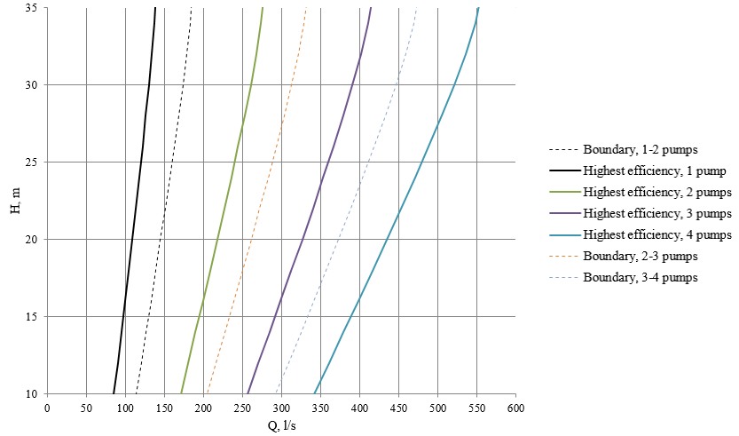
Rajajoonte ja efektiivseima QH suhte leidmine
Efektiivseim Q/H suhe
n arvu pumpade korral
Vanad pumbad
Rajajooned
Uued pumbad
Efektiivseim Q/H suhe
n arvu pumpade korral
Rajajooned

Slide 25
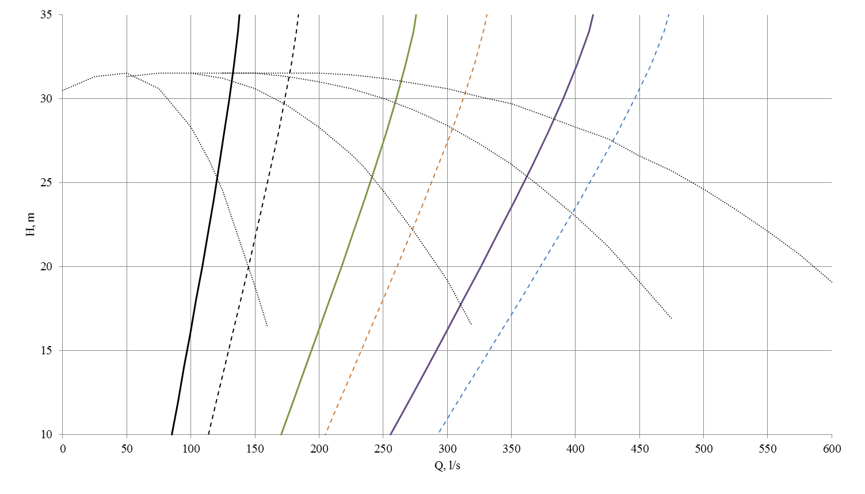
Optimaalsete pumpade QH tööpiirkondade leidmine (uued pumbad)
Piirkondade rajajoonte ja pumpade QH graafikud
Pumba PLC

Slide 26
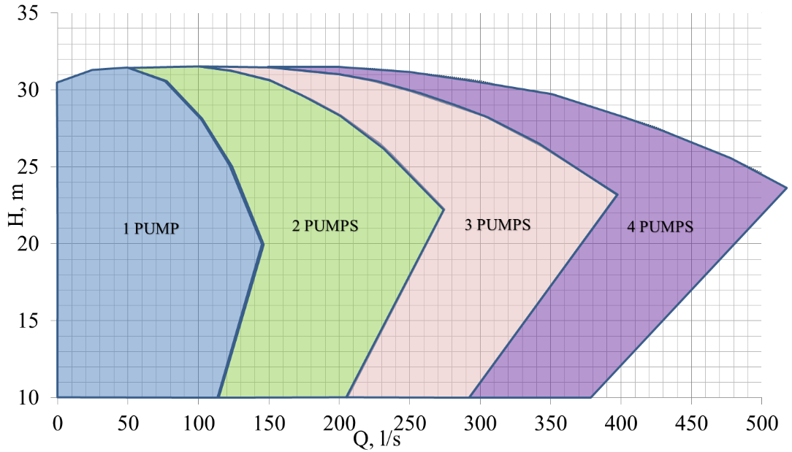
Pumba juhtimise PLC loogika

Slide 27
Erinevate karakteristikutega tsentrifugaalpumpade paralleelse koostöö optimeerimine
2014-2015

Slide 28
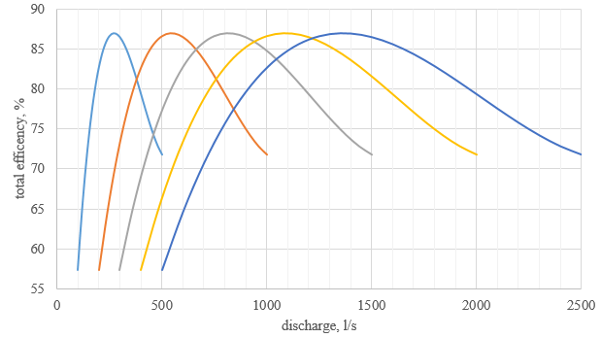
Erinevad hüpoteetilised stsenaariumid, 5 töötavat pumpa
Identsete karakteristikutega pumbad
$Pumps 1$,2,3,4,5
$η=1.758E−06∗Q^{3}−0.00213∗Q^{2}+0.7691∗Q+0$

Slide 29
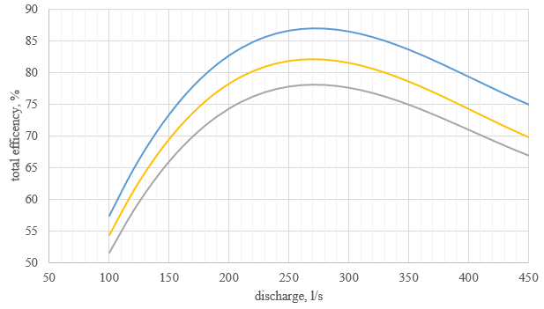
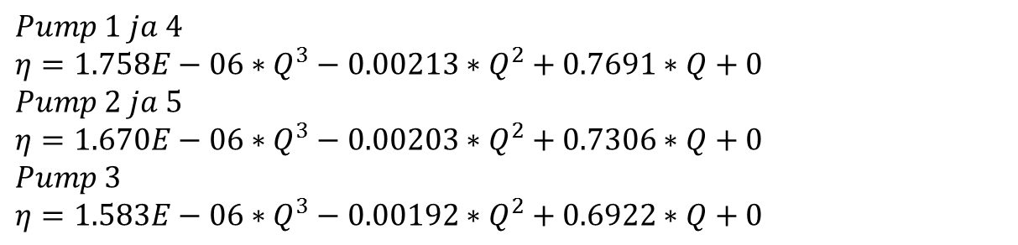
2. Veidi erinevate karakteristikutega pumbad
Stsenaarium 1
- Pump 1, efektiivsus muutmata
- Pump 2, efektiivsust vähendatud 5%
- Pump 3, efektiivsust vähendatud 10%
- Pump 4, efektiivsus muutmata
- Pump 5, efektiivsust vähendatud 5%
$$Pump 1 ja 4$$
$η=1.758E−06∗Q^{3}−0.00213∗Q^{2}+0.7691∗Q+0$
$$Pump 2 ja 5$$
$$η=1.670E−06∗Q^{3}−0.00203∗Q^{2}+0.7306∗Q+0$$
$$Pump 3$$
$η=1.583E−06∗Q^{3}−0.00192∗Q^{2}+0.6922∗Q+0$

Slide 30
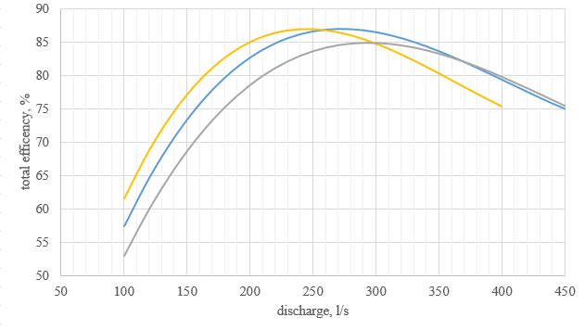
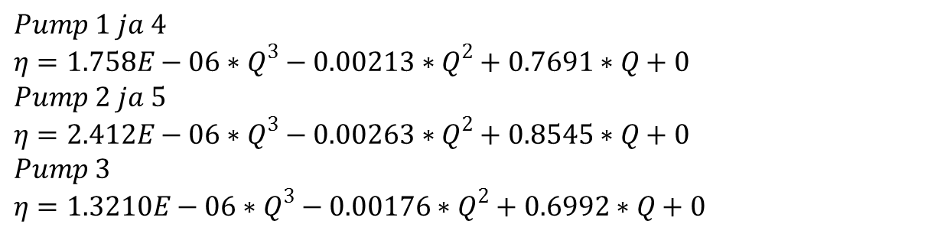
2. Veidi erinevate karakteristikutega pumbad
Stsenaarium 2
- Pump 1, vooluhulk muutmata
- Pump 2, vooluhulka vähendatud 5%
- Pump 3, vooluhulka vähendatud 10%
- Pump 4, vooluhulk muutmata
- Pump 5, vooluhulka vähendatud 5%
$$Pump 1 ja 4$$
$$η=1.758E−06∗Q^{3}−0.00213∗Q^{2}+0.7691∗Q+0$$
$$Pump 2 ja 5$$
$$η=2.412E−06∗Q^{3}−0.00263∗Q^{2}+0.8545∗Q+0$$
$$Pump 3$$
$η=1.3210E−06∗Q^{3}−0.00176∗Q^{2}+0.6992∗Q+0$

Slide 31
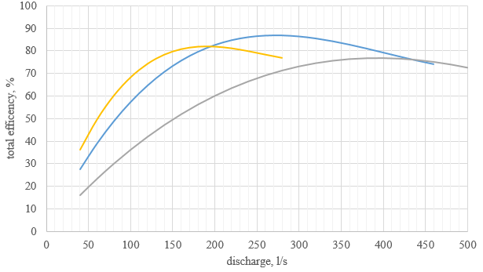
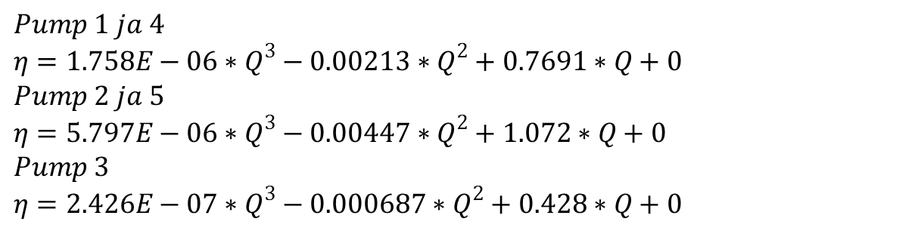
3. Erinevate karakteristikutega pumbad
$$Pump 1 ja 4$$
$$η=1.758E−06∗Q^{3}−0.00213∗Q^{2}+0.7691∗Q+0$$
$$Pump 2 ja 5$$
$$η=5.797E−06∗Q^{3}−0.00447∗Q^{2}+1.072∗Q+0$$
$$Pump 3$$
$$η=2.426E−07∗Q^{3}−0.000687∗Q^{2}+0.428∗Q+0$$

Slide 32
Teadustöö tulemuste rakendamine ettevõttes
Veevõrgu mudel igapäevases aktiivses kasutuses alates 2013.
Välja on töötatud veevarustuse rõhutõstepumplate efektiivsuse hindamise metoodika
Välja on töötatud identsete pumpade juhtimise algoritm mida kasutatakse reaalses elus kontrollerite programmeerimisel.
„Punase“ pumpla pumpade ja kontrollerite vahetusega alustatud
Välja on pakutud metoodika kuidas optimeerida erinevate karakteristikutega pumpade paralleelset koostööd

Slide 33
Publitseeritud teadusartiklid
Koor, M., Puust, R., Vassiljev, A., Koppel, T. (2012). Database driven hydraulic model creation procedure. – WDSA 2012: 14th Water Distribution Systems Analysis Conference, 407–414. Adelaide (Australia): Engineers Australia
Koor, M., Puust, R., Vassiljev, A. (2014). Database Driven Updatable Hydraulic Model for Decision Making. – Procedia Engineering, 70, 959–968. doi:10.1016/j.proeng.2014.02.107
Koor, M., Vassiljev, A., Koppel, T. (2014). Optimal Pump Count Prediction Algorithm for Identical Pumps Working in Parallel Mode. – Procedia Engineering, 70, 951–958. doi:10.1016/j.proeng.2014.02.106
Puust, R., Koor, M., Vassiljev, A. (2014). Database driven updatable hydraulic Model for decision Making. – Journal of Water Supply: Research and Technology - Aqua
3.2
1.2
1.2
1.1
1.1
Esitatud, refereerimisel teadusartiklid
Koor, M., Vassiljev, A., Koppel, T. (2015). Optimization of pump efficiencies with different pumps characteristics working in parallel mode. – Advances in Engineering Software

Slide 34
Tänan!
Margus Koor
margus.koor@tvesi.ee
+372 626 200

